Slide 1

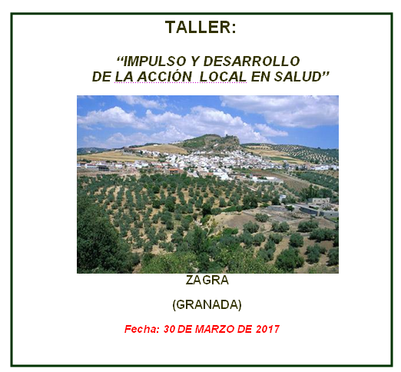

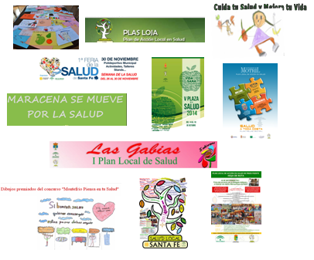
Agustín Gómez Jiménez
Técnico Acción Local en Salud
Provincia Granada

Slide 2
De qué vamos a hablar?
Temas de interés
Punto de partida proyecto RELAS
Situación actual
Desarrollo del proceso
Iniciativas claves

Slide 3
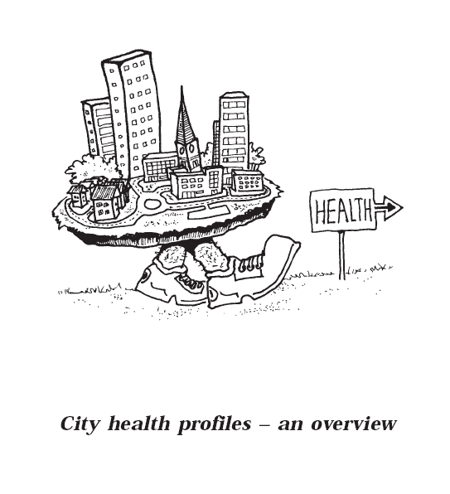
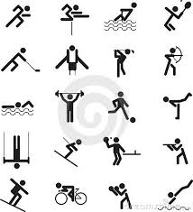
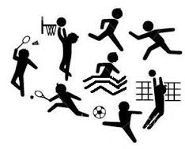
Noticias de interés!!!!
El norte hace deporte; el sur lo ve por la tele
El 44% de los/as españoles/as no hace nunca ejercicio físico
En España la práctica deportiva se ha entendido como competición
Especialistas en salud pública piden ciudades
más limpias y amables

Slide 4
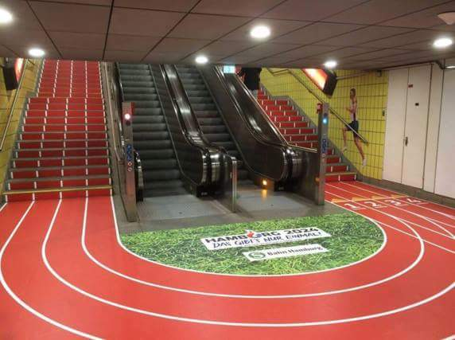

Slide 5
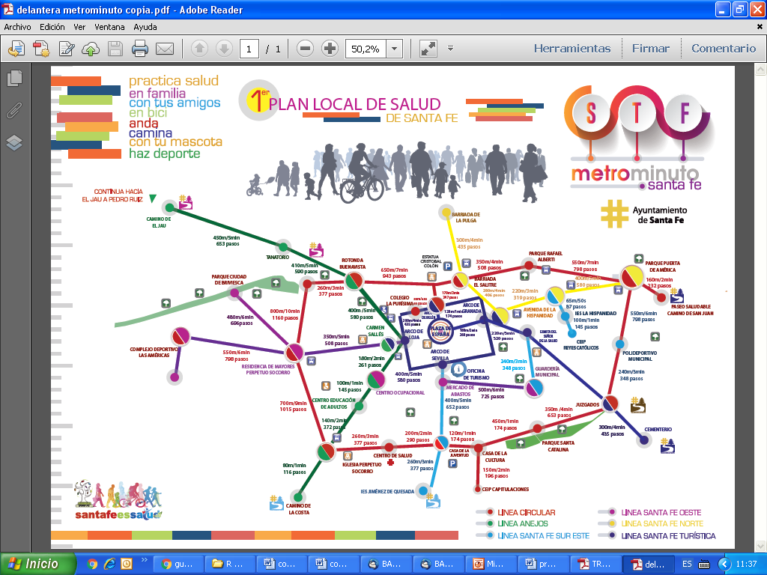

Slide 6
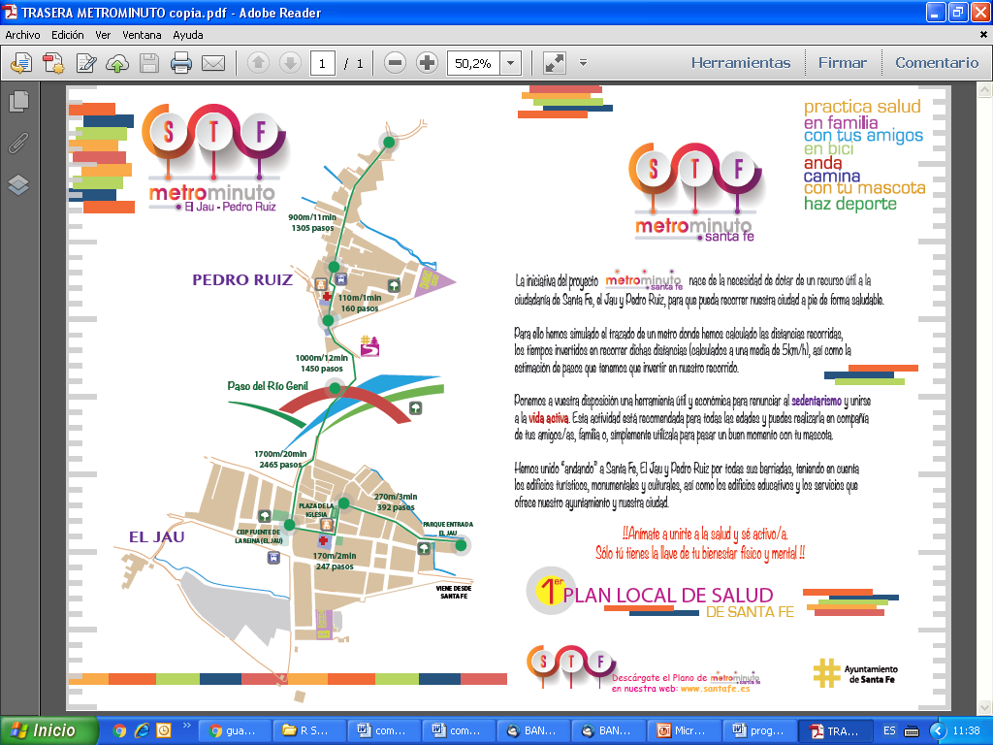

Slide 7
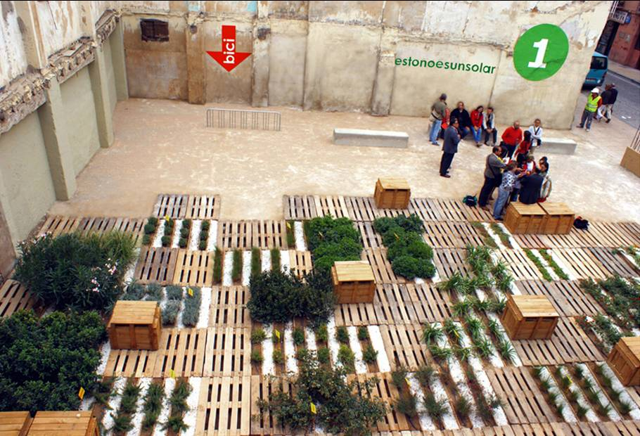

Slide 8
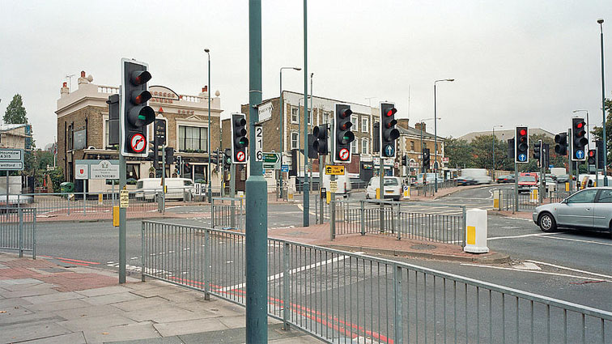

Slide 9
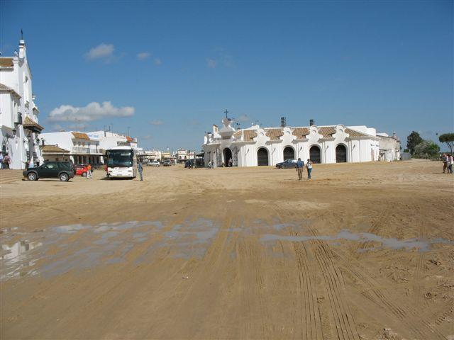

Slide 10
Cada hora frente a la tele aumenta en un 3,4% la probabilidad de diabetes
La reducción del tiempo dedicado a ver la televisión determina un menor riesgo de desarrollar la enfermedad...
Cada hora que una persona pasa viendo la televisión aumenta el riesgo de desarrollar diabetes en un 3,4% según un estudio realizado...
http://www.jano.es/noticia-cada-hora-frente-tele-aumenta-24037

Slide 11
Juegos de calle para fomentar la actividad física
http://www.ideal.es/sociedad/salud/vida-sana/201406/17/juegos-calle-para-fomentar-20140617091958-rc.html
Saltar a la comba o hacer carreras de sacos son una buena forma para prevenir la obesidad infantil, evitar el sedentarismo y fomentar la integración
Entre el 35 y el 42% de los/as niños/as españoles tiene problemas de sobrepeso, una tendencia que crece cada año....

Slide 12
La desigualdad social, el mosquito que inocula enfermedades crónicas
http://elpais.com/elpais/2016/02/16/ciencia/1455647122_769098.html
"Numerosos estudios científicos muestran que las desigualdades en salud son enormes, y responsables de un exceso de mortalidad y de morbilidad superior a la mayoría de factores de riesgo de enfermar conocidos”
En las mujeres, la probabilidad de padecer problemas crónicos de salud aumenta un 80% entre aquellas situadas en la clase social más desaventajada

Slide 13
Algunos datos de interés
Municipio | Pobl 2011 | Pobl 2015 | Increm. relativo 2015-2011 | Edad media | Índice vejez | Índice juventud | TBN | TBM
Villanueva Mesía | 2107 | 2013 | -4,47 | 41,6 | 121,68 | 15,35 | 5,46 | 12,42
Zagra | 955 | 899 | -5,88 | 47,22 | 217,31 | 11,57 | 7,79 | 10,01
Castillejar | 1496 | 1400 | -6,43 | 50,93 | 336,30 | 9,64 | 7,86 | 12,86
Benamaurel | 2422 | 2378 | -1,80 | 44,70 | 156,32 | 15,98 | 8,41 | 10,09
Cullar Vega | 7019 | 7128 | 1,64 | 36,8 | 42,43 | 22,52 | 8,70 | 4,77
Granada prov. | - | - | -0,36 | 41,4 | 108,9 | 15,80 | 9,25 | 8,35

Slide 14
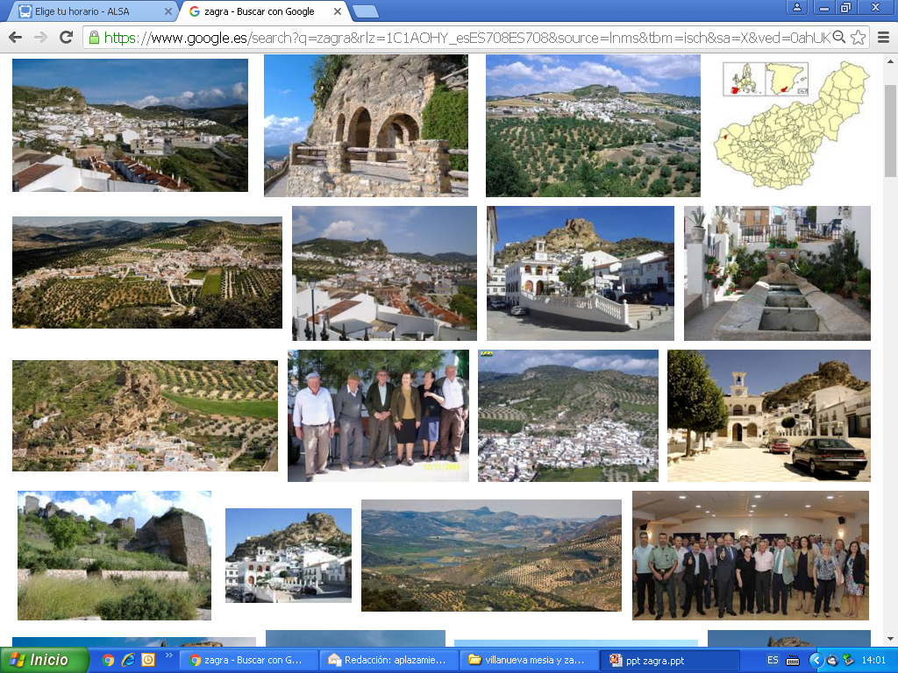

Slide 15
DE DÓNDE PARTIMOS???
Nuevo enfoque de la Salud (SP)
  Marco normativo/conceptual/estratégico
Problemas de Salud asociados a nuestros estilos de vida
Que es la ALS: montar/aprovechar/desarrollar redes de trabajo permanentes para el trabajo conjunto
Por qué ámbito local?
  Cercanía/Identificación
Ventajas de la ALS (que puede incorporar?)
  Aprovechar lo que ya hay/Dar valor
  Estructurar/ordenar
  Conocer experiencias/intercambiar info/conocimiento
Claves:
  compromiso y liderazgo institucional
  La participación
  Trabajo conjunto de todos y todas
Plan Local de Salud

Slide 16
Hoy los problemas de salud son complejos….
Problemas de salud
Factores de riesgo
Cardiovasculares
Cáncer
Enferm. Pulmonares
Diabetes
Accidentes
Obesidad
Salud mental
ETS. Embarazos no deseados
Pobreza
Desempleo
Medio ambiente
Exclusión social
Convivencia
Alcohol. Drogas
Alimentación
Transporte
Inactividad física
> 50% de la carga total de enfermedad
NO es atribuible a los servicios de sanitarios.
Notes:
Son complejos y demandan soluciones complejas. Tenemos PPII para todas las enfermedades, pero no las solucionamos

Slide 17

Determinantes Sociales de la Salud
Servicios
Sanitarios
Medio ambientales
“… aquellas circunstancias configuradas por las condiciones económicas, sociales, normativas y políticas, en las que las personas nacen, crecen, viven, trabajan y envejecen; así como los sistemas establecidos para combatir las enfermedades......”
Hábitos de Vida
Socio económicos
Biología y
Genética
Notes:
Pueden ser positivos y negativos. Si vivo en una ciudad rodeada de tráfico, con una mala calida del aire o vivo en la montaña, si tengo trabajo o no, si como una dieta saludable, si realizo ejercicio físico, si tengo alguna enfermedad genética o si tengo un centro de salud cercano o acceso a ellos, de todo eso dependerá mi salud

Slide 18
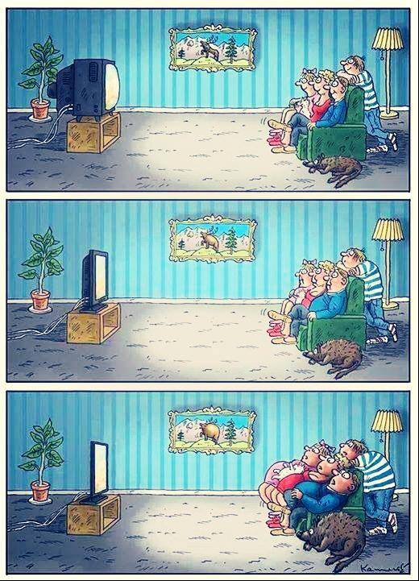
Las diferentes formas y estilos de vida…, son determinantes de la salud de las personas
¿verdad?
Hay países donde se prohíbe ser gordo/a y en otros la gordura simboliza la belleza, la riqueza...

Slide 19
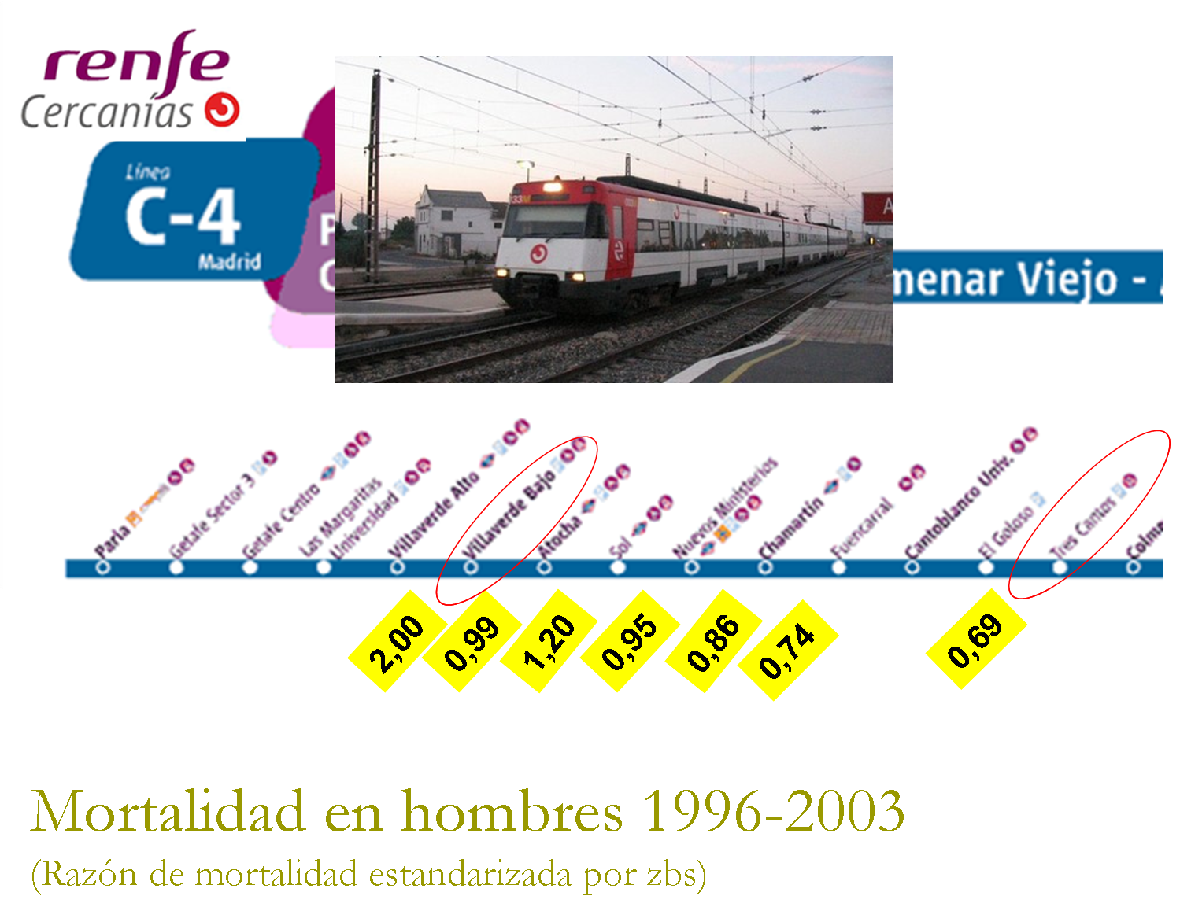
Un viaje en tren por las desigualdades en mortalidad Desigualdades sociales en salud Comunidad Madrid
El tren de las desigualdades en mortalidad. Razón de mortalidad estandarizada (RME) en hombres, 1996-2003, en los barrios de las estaciones del trayecto Tres Cantos-Villaverde Bajo, de la línea C-4 de Cercanías de la Comunidad de Madrid. Fuente: Elaboración propia a partir del “Atlas de mortalidad y desigualdades socio-económicas en la Comunidad de Madrid” Consejería de Sanidad de la Comunidad de Madrid.

Slide 20
La Estrategia mundial para responder a esta realidad es:
“La Salud en Todas las Políticas (STP)”
¿Cómo se puede hacer la ESTP aquí????

Slide 21

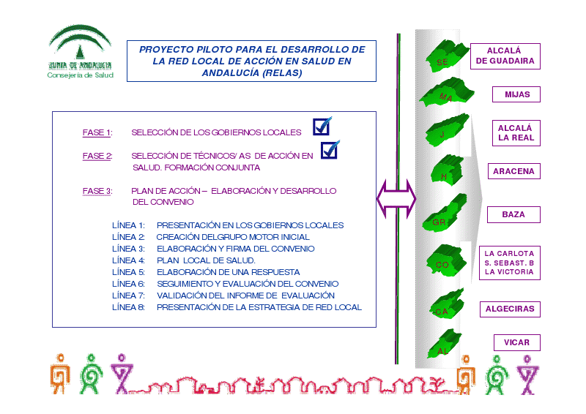

Slide 22
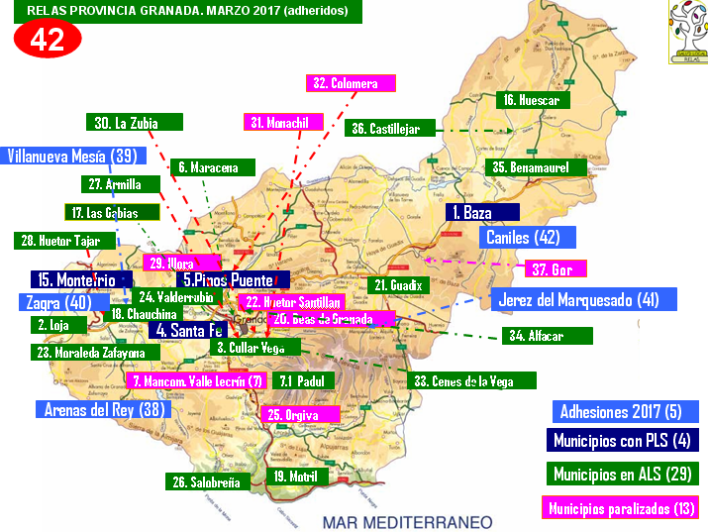

Slide 23
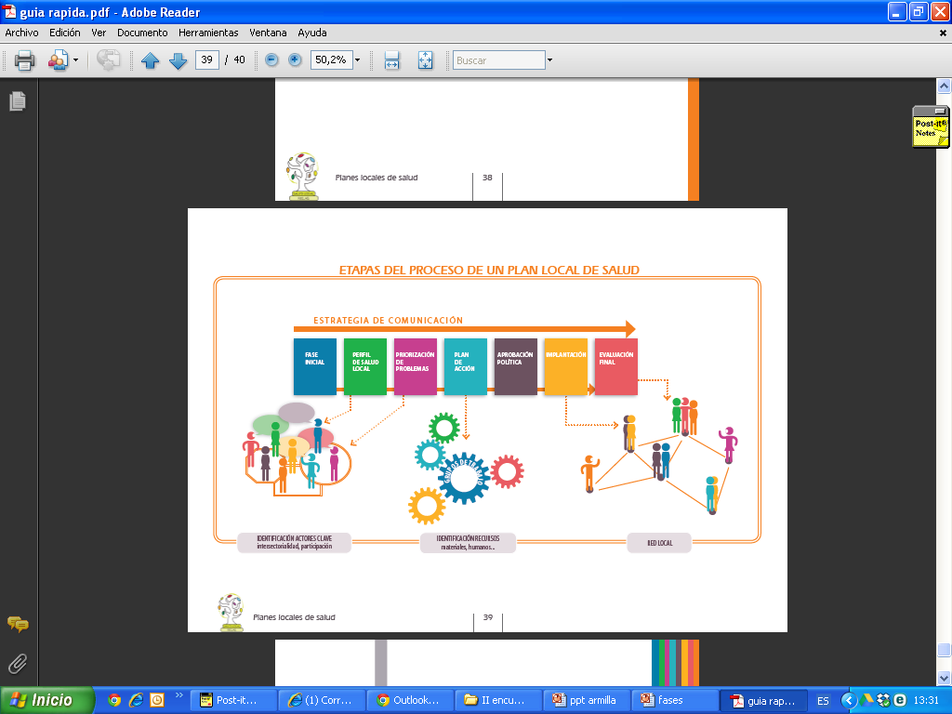

Slide 24
Ejes de la Acción Local en Salud
INTERSECTORIALIDAD
ACTORES DE LA ACCIÓN LOCAL
PARTICIPACIÓN
PLAN LOCAL DE SALUD
Un ejemplo ……

Slide 25
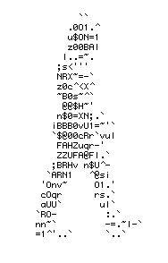
LA CONSTRUCCIÓN DEL PLAN LOCAL DE SALUD...
FASE INICIAL
PERFIL
DE
SALUD
LOCAL
IDENTIFICACIÓN
PRIORIZACIÓN
DE LOS
PROBLEMAS
PLAN DE
ACCIÓN
APROBACIÓN
POLITICA
IMPLANTACION
EVALUACIÓN
FINAL
Valderrubio
Las Gabias
Loja
Maracena
CullarVega
Motril
Huescar
Manc. VaLe
Armilla
Illora
Huetor Tajar
La Zubia
Monachil
Colomera
Guadix
Cenes de la Vega
Baza
Montefrío
PinosPuente
SantaFe

Slide 26
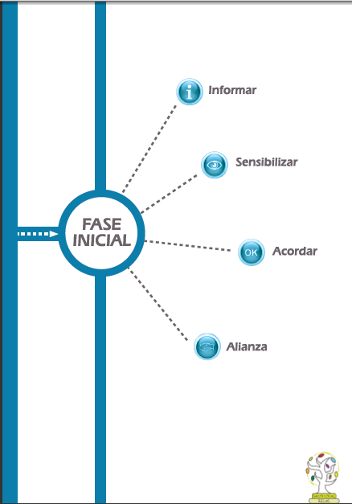
Reunión Inicial
Firma Acuerdo
Difusión corporación
Difusión municipio
Informe de Salud
Taller Formación Inicial
Grupo Motor
Hoja ruta
…

Slide 27
Liderazgo político visible (alcalde/concejal/a)
Coordinador/ra tco.
GM: 8-10
Implicación todos/as
Visión global
participación
CLAVES
A TENER EN CUENTA
Página web/blog: guadalinfo???
Montaje audiovisual
Realizar fotografías eventos/reuniones
Publicación local
Diptico informativo
Totem/cartel
…
COMUNICACIÓN/
DIFUSIÓN

Slide 28
GRUPO MOTOR
Descansa el proceso de construcción
Grupo motor
Motiva y coordina el trabajo
Marca los ritmos de trabajo
Genera el Proceso para el PLAS
Motiva y posibilita la Red. Búsqueda compartida recursos
Mantiene y actualiza el PLAS y la red
Claves
Liderazgo GL
Flexible
En función territorio
Reparto “tareas”
Empoderar
Compromiso técnico
Cooperación y cohesión
Modelo organizado y estructurado
Responsable político del G.L.
Sectores y actores
Responsable técnico
Cierto nivel de intersectorialidad
NO muy numeroso y operativo

Slide 29
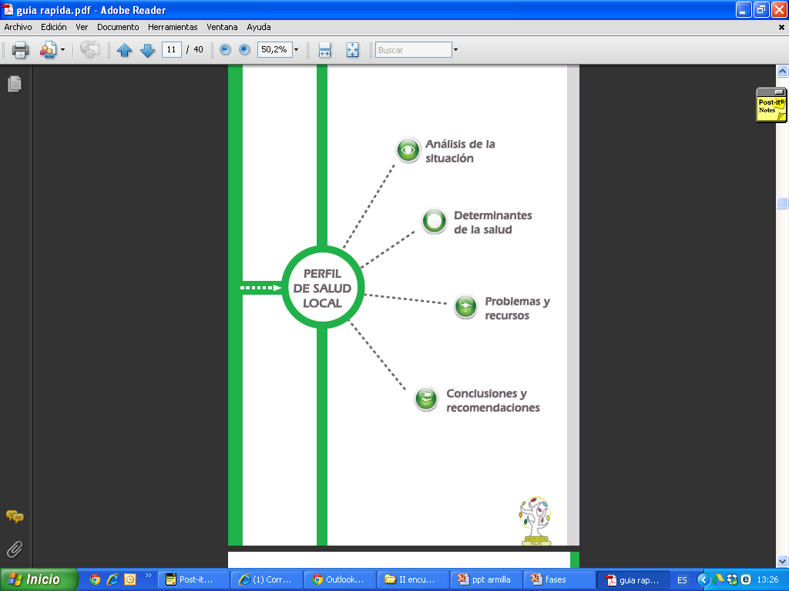
Quién lo hace: GM
Recoger información
Activos por áreas
Evaluación
Identificación problemas
Conclusiones
Difusión

Slide 30
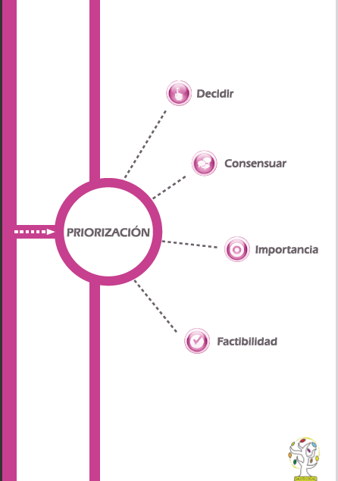
Listado problemas
Decidir método
criterios
Pq se prioriza?
…

Slide 31
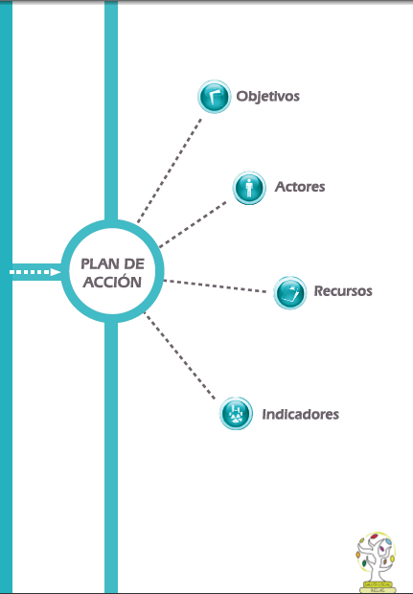
Definición estructura
del futuro PLS
Metodología
Líneas estratégicas
Objetivos
Acciones
Recursos
Temporalización
Plan de evaluación
…

Slide 32
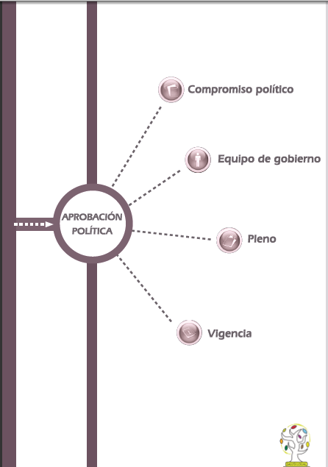

Slide 33
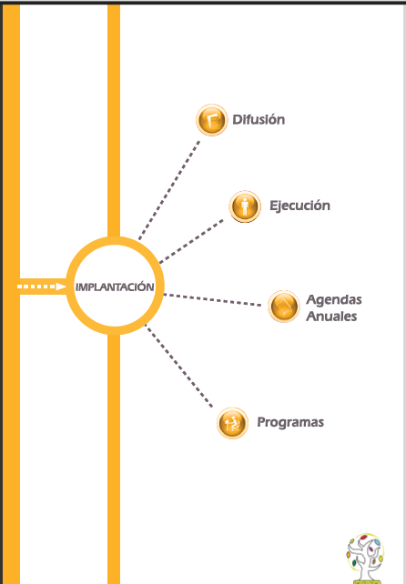

Slide 34
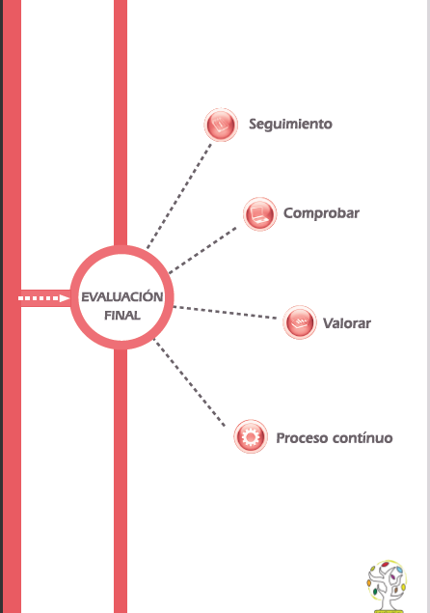
Tipo de evaluación
Instrumentos empleados
Comité evaluador
Indicadores
…

Slide 35
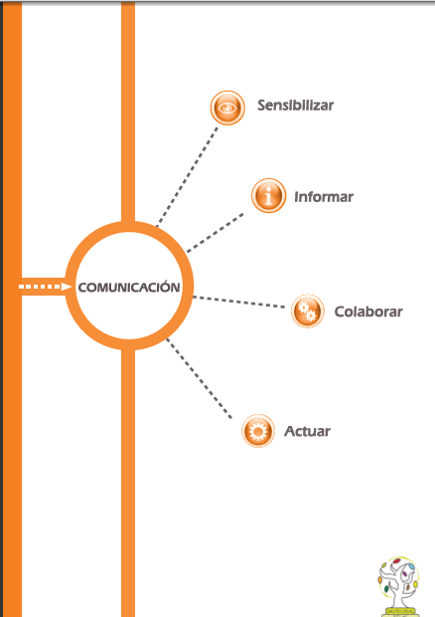
Proceso transversal
Plan de comunicación:
Web/blogs
Material divulgativo
Prensa/radio/tv
Redes sociales
Concursos
logo/mensaje
Encuentros
…

Slide 36
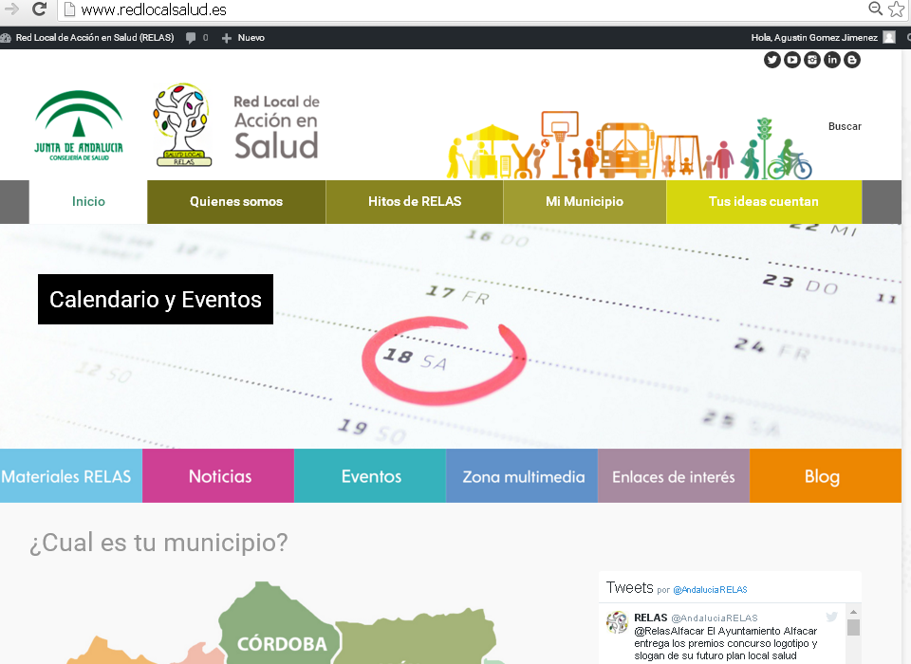

Slide 37
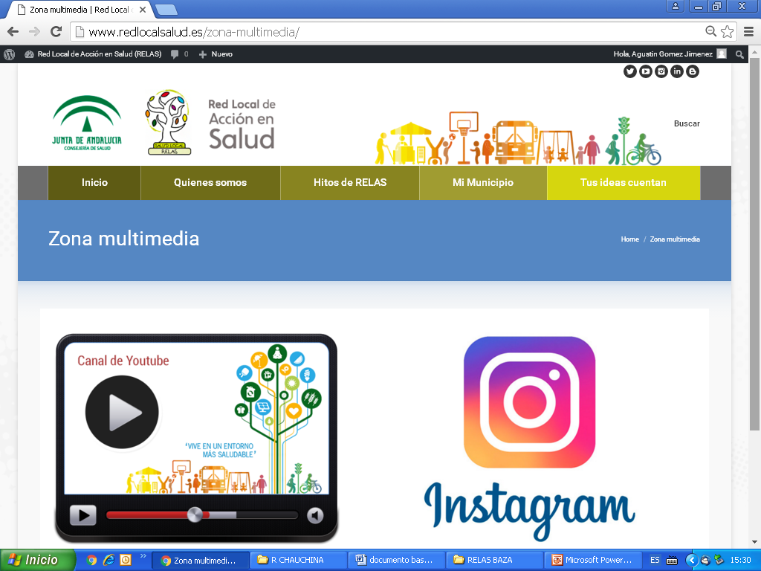

Slide 38
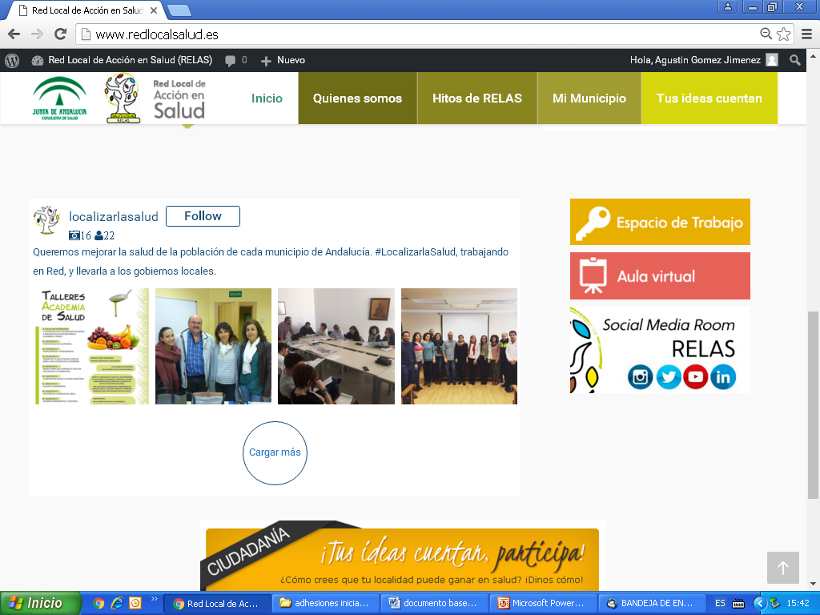

Slide 40
En resumen...qué tareas para la segunda sesión? (como primera reunión del GM)
Conformar grupo motor y su funcionamiento
  Día, hora, lugar y componentes
Elaborar hoja de ruta
- objetivos a corto plazo y temporalizados
Iniciar el perfil salud local y consensuar instrumento para identificar las necesidades “sentidas” y problemas de salud del municipio (taller actividad grupal)
Plan de comunicación/difusión

Slide 41
Iniciativas a participar
Adhesión a:
  Día anual RELAS: 27 abril 2018
  Exposición itinerante fotografía
  Reuniones GM por áreas geográficas
    Zona 3... Loja, Huétor Tájar, Montefrío, Chauchina, Moraleda de Zafayona, Zagra y Villanueva Mesía

Slide 42
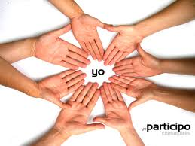
Conclusiones
Acciones: Conexión con la mejora de la calidad de vida de la ciudadanía

Slide 43
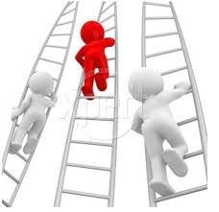

Así No
Mejor así

Slide 44
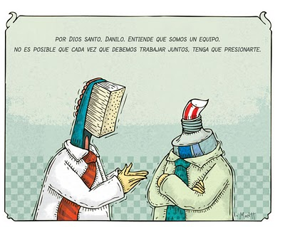

Slide 45
EL LIDERAZGO …
Proverbio Chino:
  “de los buenos líderes, la gente no nota su existencia, a los casi buenos, la gente honrará y alabará. A los mediocres, les temerán, y a los peores les odiarán. Cuando se hay completado el trabajo de los mejores líderes, la gente dirá: lo hemos hecho nosotros”
  Lao Tse

Slide 46
Convicciones Implícitas…
” …si piensas que la promoción de la salud, la prevención y la planificación son un derroche de recursos y una perdida de tiempo, prueba con la improvisación y la enfermedad ”
”… si quieres ir rápido ve solo, pero si quieres llegar lejos ve acompañado …”

Slide 47
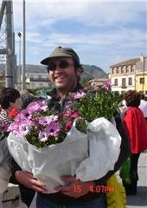
Muchas Gracias por vuestra atención!
agustin.gomez.jimenez.exts@juntadeandalucia.es
Tlfs 958840353//639304482

